Slide 1
Sistem Enterprise Resource Planning (ERP)
Hafiz Irwandi, S.Kom, M.Kom

Slide 2
Apa itu ERP ?
ERP adalah singkatan dari Enterprise Resource Planning. Ini merupakan sistem perangkat lunak terintegrasi yang dirancang untuk mengelola dan mengintegrasikan berbagai proses bisnis dalam sebuah organisasi. Mulai dari keuangan, sumber daya manusia, produksi, hingga rantai pasokan, semuanya dapat dikelola dalam satu platform.

Slide 3
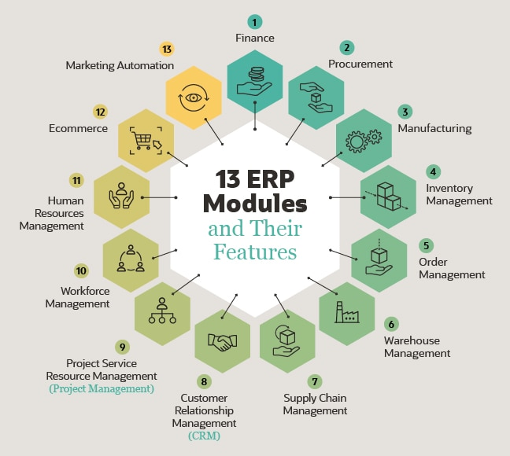
Sumber : https://www.netsuite.com.au/portal/au/resource/articles/erp/erp-modules.shtml

Slide 4
Tujuan Utama ERP:
Integrasi Data: Menggabungkan data dari berbagai departemen ke dalam satu database pusat, sehingga informasi lebih akurat dan mudah diakses.
Otomasi Proses: Mengotomatiskan tugas-tugas rutin, seperti pemrosesan pesanan, pengelolaan inventori, dan pembayaran gaji.
Peningkatan Efisiensi: Mempercepat proses bisnis, mengurangi kesalahan manusia, dan meningkatkan produktivitas.
Pengambilan Keputusan yang Lebih Baik: Menyediakan data yang akurat dan real-time untuk mendukung pengambilan keputusan yang lebih baik.

Slide 5
Komponen Utama ERP
Modul Keuangan: Mengelola akuntansi, anggaran, dan laporan keuangan.
Modul Sumber Daya Manusia (SDM): Mengelola data karyawan, absensi, payroll, dan rekrutmen.
Modul Produksi: Mengelola perencanaan produksi, jadwal produksi, dan pengendalian kualitas.
Modul Rantai Pasokan: Mengelola pembelian, persediaan, dan distribusi produk.
Modul Customer Relationship Management (CRM): Mengelola hubungan dengan pelanggan, seperti penjualan, pemasaran, dan layanan pelanggan.

Slide 6
Manfaat ERP bagi Organisasi
Visibilitas yang Lebih Baik: Melihat gambaran keseluruhan kinerja bisnis secara real-time.
Pengurangan Biaya: Mengurangi biaya operasional melalui otomatisasi dan pengurangan kesalahan.
Peningkatan Kualitas: Meningkatkan kualitas produk dan layanan melalui kontrol yang lebih baik atas proses bisnis.
Kepuasan Pelanggan yang Lebih Tinggi: Memberikan layanan pelanggan yang lebih baik melalui akses data pelanggan yang terintegrasi.
Kepatuhan terhadap Regulasi: Memastikan perusahaan mematuhi peraturan yang berlaku.
Peningkatan Keputusan: Analisis data yang komprehensif memungkinkan pengambilan keputusan yang lebih baik dan berbasis data.
Kolaborasi yang Lebih Baik: Memfasilitasi kolaborasi antar departemen dan meningkatkan komunikasi.
Skalabilitas: ERP dapat disesuaikan dengan pertumbuhan bisnis.
Compliance: Membantu perusahaan memenuhi berbagai peraturan dan standar industri.

Slide 7
Implementasi ERP
Implementasi ERP merupakan proyek yang kompleks dan membutuhkan perencanaan yang matang. Beberapa tahapan umum dalam implementasi ERP meliputi:
Analisis Kebutuhan: Menentukan kebutuhan bisnis dan memilih sistem ERP yang sesuai.
Perencanaan Proyek: Membuat rencana proyek yang detail, termasuk timeline, anggaran, dan sumber daya.
Konfigurasi Sistem: Mengkonfigurasi sistem ERP sesuai dengan kebutuhan bisnis.
Pelatihan Pengguna: Melatih karyawan untuk menggunakan sistem ERP.
Go-Live: Meluncurkan sistem ERP secara bertahap atau sekaligus.
Pemeliharaan: Melakukan pemeliharaan dan pengembangan sistem secara berkala.

Slide 8
Modul ERP yang Lebih Spesifik
Industri Manufaktur:
Perencanaan kebutuhan material (Material Requirements Planning/MRP)
Manajemen kualitas
Pemeliharaan aset (Computerized Maintenance Management System/CMMS)
Industri Retail:
Manajemen rantai pasokan
Manajemen promosi
Analisis penjualan
Industri Jasa:
Manajemen proyek
Manajemen hubungan pelanggan (Customer Relationship Management/CRM)
Manajemen pengetahuan

Slide 9
Integrasi dengan Teknologi Lain
Cloud Computing: Memungkinkan akses ERP dari mana saja dan kapan saja.
Internet of Things (IoT): Mengumpulkan data dari sensor dan perangkat pintar untuk meningkatkan efisiensi operasi.
Artificial Intelligence (AI): Mengotomatiskan tugas-tugas yang lebih kompleks dan memberikan analisis prediktif.
Blockchain: Meningkatkan keamanan dan transparansi dalam rantai pasokan.

Slide 10
Tantangan dalam Implementasi ERP
Biaya: Implementasi ERP membutuhkan investasi yang besar.
Waktu: Proses implementasi dapat memakan waktu yang lama.
Perubahan Budaya: Membutuhkan perubahan budaya organisasi untuk dapat memanfaatkan ERP secara maksimal.
Resistensi Perubahan: Karyawan mungkin resisten terhadap perubahan yang disebabkan oleh implementasi ERP.

